Slide 1
汾渭平原焦化调研解析与策略推荐
研究发展中心 盛佳峰
2018年12月4日

Slide 2
01
调研解析
目 录
02
策略推荐
CONTENTS

Slide 3
01
调研解析
目 录
CONTENTS

Slide 4
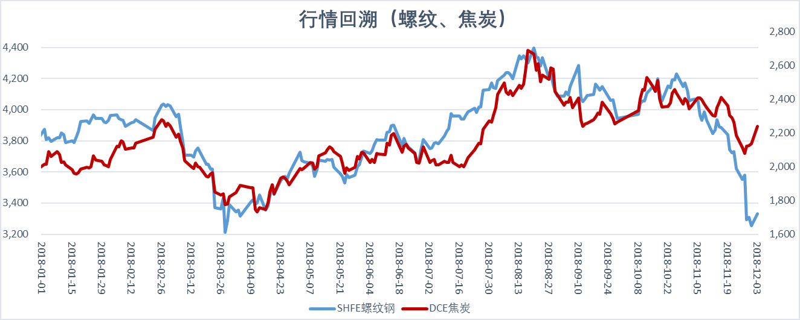
调研背景
环保趋弱
成材大幅下跌压缩上游利润

Slide 5
调研目的
环保：
深入了解焦企对环保限产以及后续设备改造的应对措施。
深入了解今年实际的环保力度（如检查方式、环保监测点、罚款力度等），以及对2018年下半年环保力度的预期。
了解地方政府对环保限产的态度，以及地方群众因焦化停产导致失业的民生问题等。
产销：
深入了解当前原料采购、销售模式，库存、订单需求以及利润情况。
深入了解煤改气对焦化行业的影响，以及环保大背景下，今年冬季仍可能因天然气短缺而导致限产有所反复。
产能优化：
深入了解目前山西的产能结构分布（推演到全国），包括：炉型（分炭化室高度、捣固、顶装、热回收等）的产能分布；熄焦工艺产能分布；其他环保装置（脱硫脱硝、排污等）完善程度。
深入了解环保设备改造进度，后续可能需要的改造时间、方式、具体费用等。

Slide 6
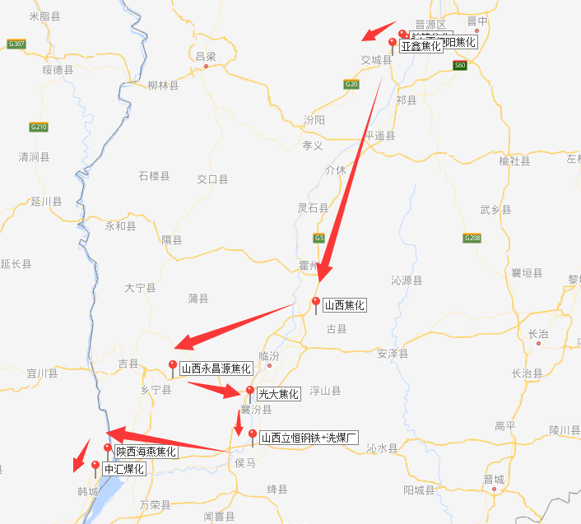
调研路线

Slide 7
工艺流程
焦炭、化产工艺流程图
焦炭
筛分
熄焦
原煤
煤场
破碎
配煤
洗煤
粉碎
煤塔
焦炉
洗煤与备煤
精煤外购
甲醇
净煤气
脱苯
脱氨
脱硫
鼓风冷凝
苯产品
氨产品
硫磺
焦油加工
化产工艺
焦油产品

Slide 8
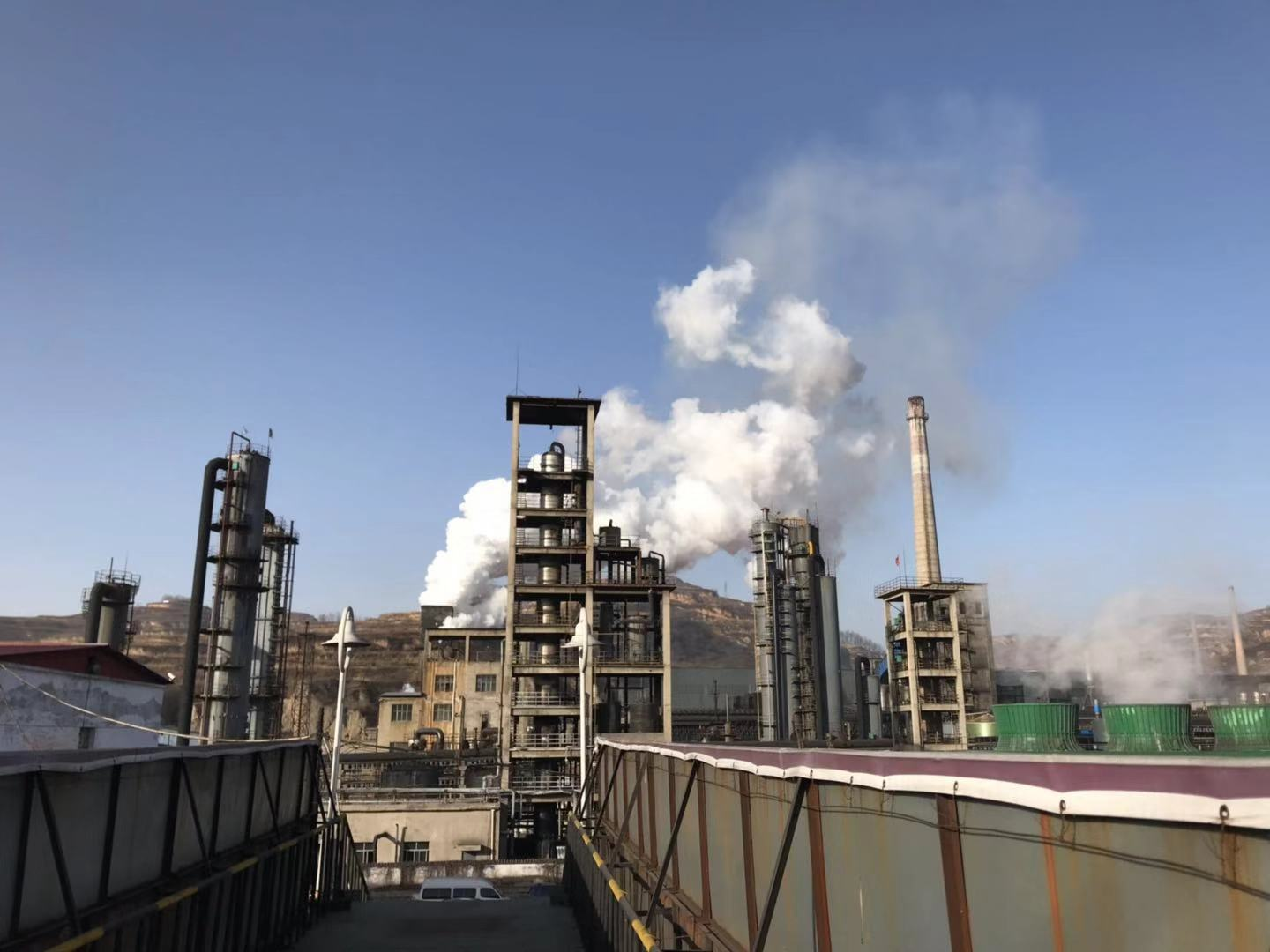
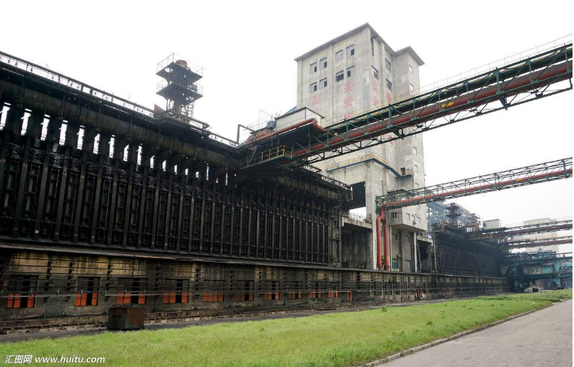
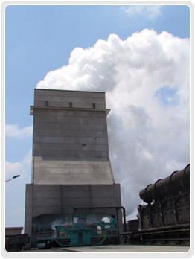
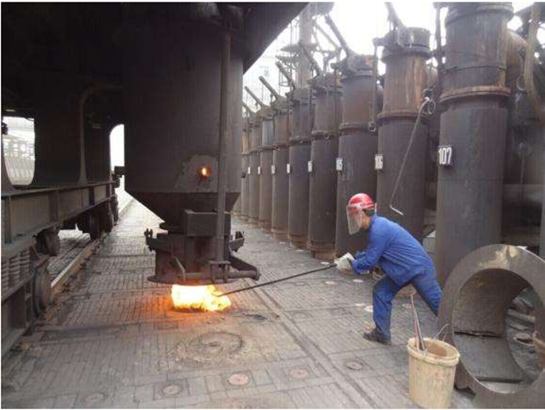
调研图片
煤塔
炭化室
炉顶装煤口
熄焦车

Slide 9
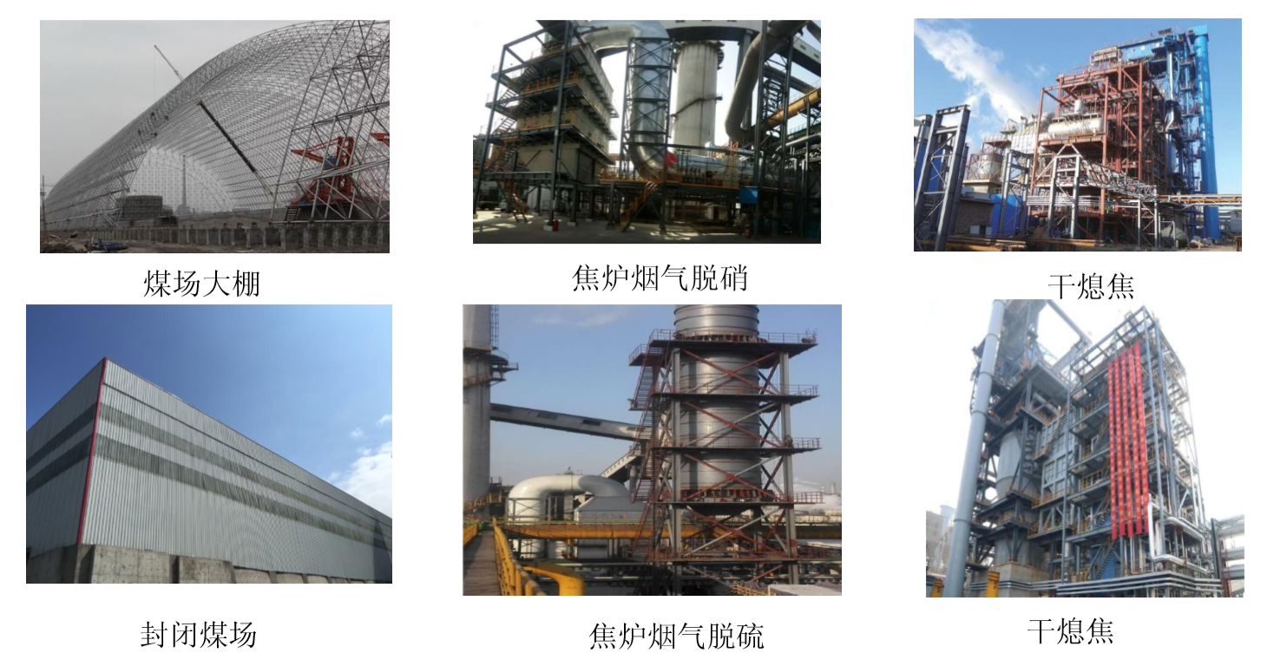
调研图片

Slide 10
调研框架
环保
铁矿-焦炭成本差
长短流程成本差
螺纹震荡上行支撑
焦煤价格
价差
钢厂利润
焦炭价格
焦企利润
供应
焦炭价格
需求
贸易商补库未启动
库存
焦企开工
化产：粗苯、煤焦油、甲醇
产能优化（淘汰）
钢厂焦炭累积
焦企库存中低
港口库存历史低位

Slide 11
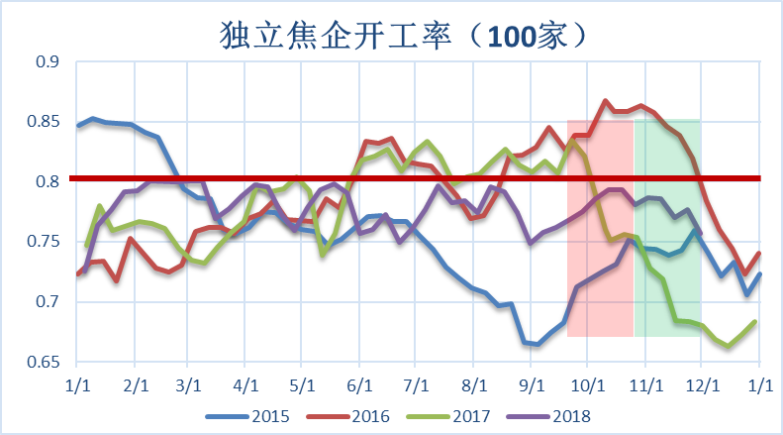
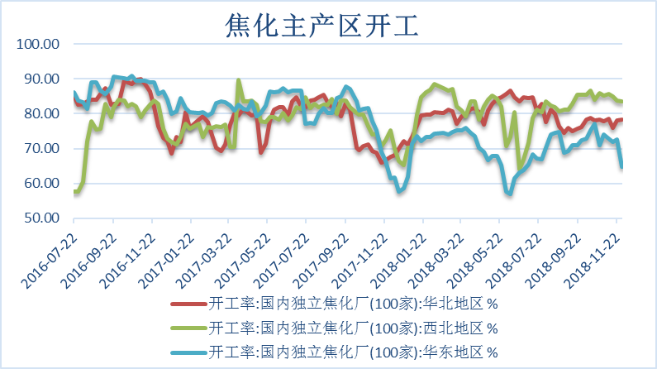
供给：限产力度趋弱，差异性目前不足以改变焦化供给格局
差异性
局部和整体
国企和民企
贸易结构
冬季供暖

Slide 12
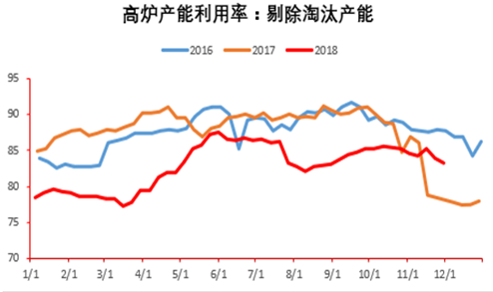
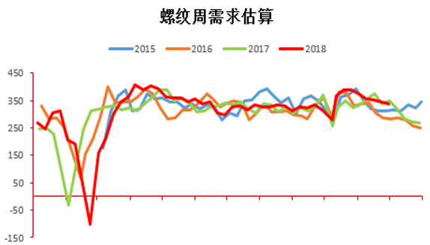
需求：成材高开工持续，需求未明显走弱
焦炭整体需求未明显走弱
大中型和小型焦企情绪端不同
后期成材关注点仍在产量和库存

Slide 13
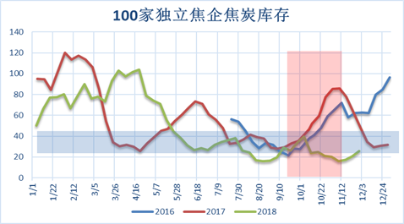
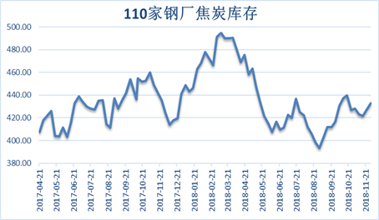
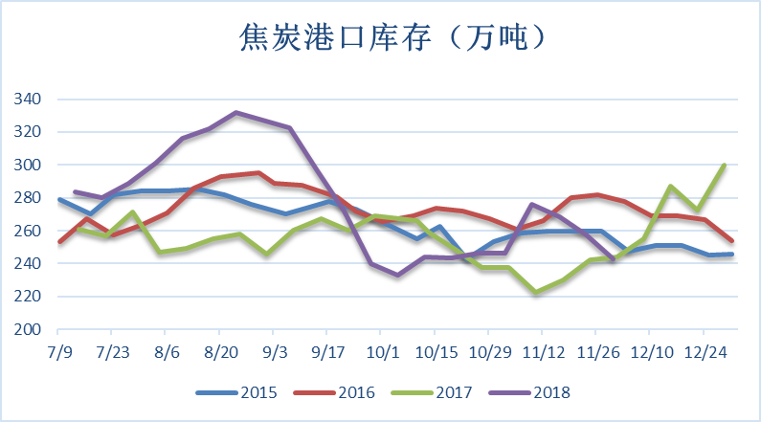
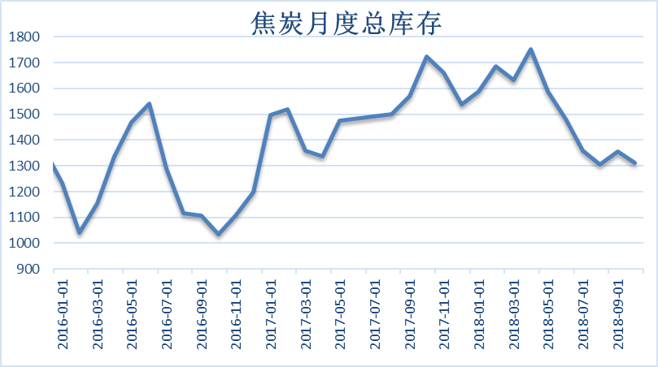
库存：库存低位常态和冬储预期仍是焦企重要挺价筹码
焦炭整体库存偏低
目前有向下游转移倾向

Slide 14
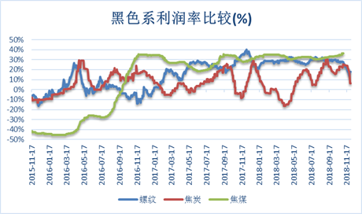
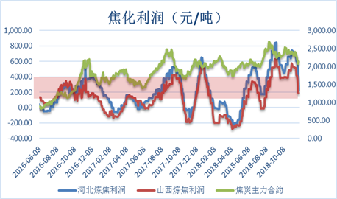
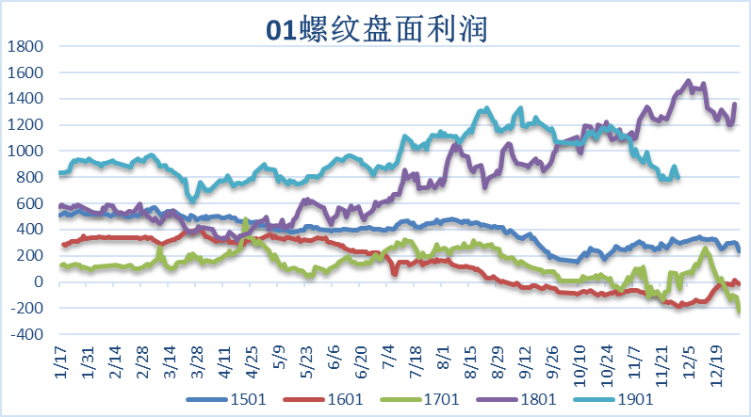
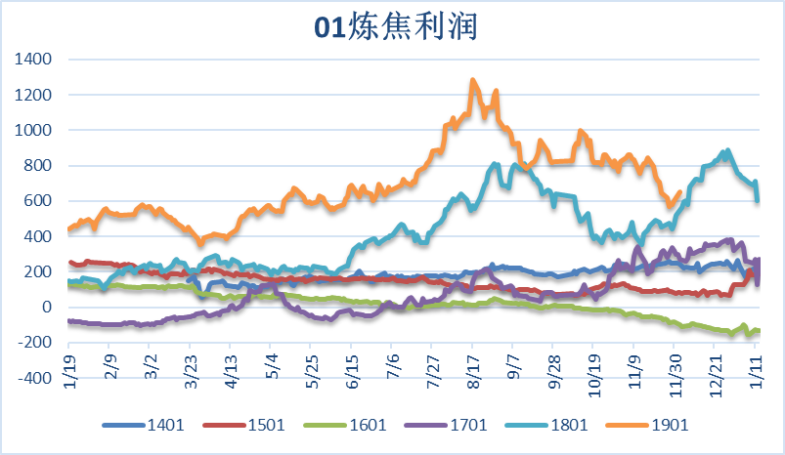
利润：快速收缩，关注后续是否主动限产
平均利润下滑至100-200元/吨，部分焦企开始亏损
化产下滑明显，以及焦煤成本端挤压

Slide 15
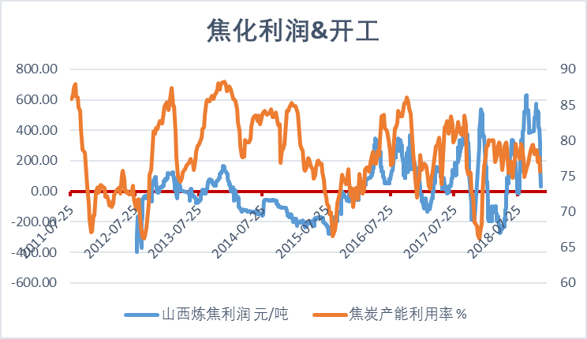
利润：利润压缩后的反馈依然灵敏

Slide 16
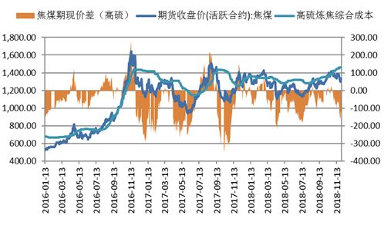
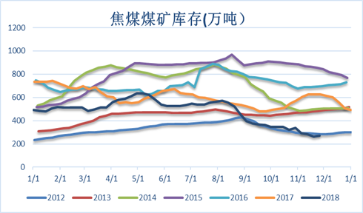
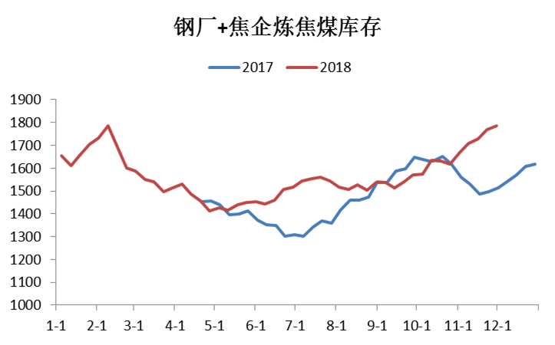
原料/冬储：冬储延后+整体库存累积，焦煤预期弱势
焦煤坚挺主要来自供给端 1.煤矿安全生产 2.运输担忧
焦炭快速下跌或延缓焦煤冬储
整顿洗煤厂并未对供给产生较大影响

Slide 17
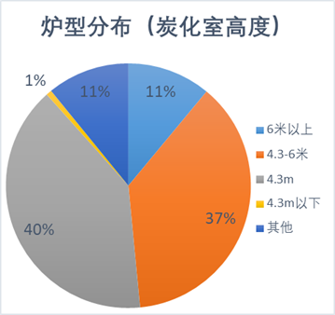
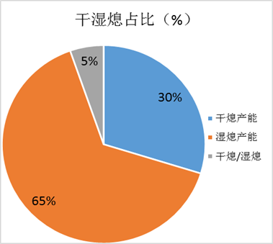
产能（优化）：进程缓慢，大中型和小型分化
经济下行压力下，优化进程放缓
大型焦企产能置换进度不及预期，小型焦企应对相对消极
兼并重组或出售产能或是主要方式
环保配套影响

Slide 18
调研总结：
供给（环保）：限产力度趋弱，差异性目前不足以改变焦化供给格局
需求：成材高开工持续，尚未传导至焦炭，需求未明显走弱
库存：库存低位常态和冬储预期仍是焦企重要挺价筹码
利润：快速收缩，中小型焦企逐步进入盈亏边缘，关注后续是否主动限产
原料/冬储：下游跌价尚未传导至焦煤，需求稳定，冬储或将延后，关注供给放量时点
运输：“公转铁”或加剧冬储运输紧张格局，影响煤焦冬储和交割备货，短期支撑焦煤
产能（优化）：进程缓慢，大型焦企进度不及预期，小型焦企随波逐流，兼并重组或出售产能或是主要方式

Slide 19
基本面总结
品种 | 驱动 | 安全边际 | 观点/策略 | 风险因素 | 评级
焦炭 | 无明显驱动 1.产能优化进程缓慢 2.采暖季限产不及预期 3.高炉开工高位，需求未明显回落 4.焦企利润大幅压缩，或主动缩减供应 | 1.焦企库存历史低位25.6万吨（+4.75） 2.钢厂库存中性432.8万吨（+5.1） 3.港口库存中性243万吨（-14.5） 5.01期货贴水现货39，1.6% | 企稳反弹 | / | ⬇
焦煤 | 无明显驱动 1.保安全生产，供给收缩 2.下游库存高位下，后续补库可能放缓 3.焦企主动限产，焦企开工环比走低，利润压缩传导 4.低成本仓单压制 | 1.煤矿库存历史低位272.7万吨（+10） 2.焦企库存高位883.6万吨（+16） 3.钢厂库存中高901万吨（+1） 4.港口炼焦煤库存297万吨（-10） 5.01期货贴水现货50，3.4% | 预期偏空 | / | ⬇

Slide 20
目 录
02
策略推荐
CONTENTS

Slide 21
策略推荐—多J05空JM05，套利做一波反弹
多J05空JM05 策略跟踪
建仓依据 | 焦化利润快速压缩，焦企抵制或主动缩减供应
 | 采暖季天气污染加重，被动限产阻力降低
 | 利润压缩逐步传导至焦煤，且焦煤库存压力大于焦炭
 | 焦炭当前需求不差，传导仍有有时滞
主要跟踪指标 | 焦炭即期现实利润和盘面利润
 | 成材即期现实利润、基差、库存结构
 | 焦炭、焦煤上下游库存结构
 | 贸易商补库动向
 | 天气污染程度和限产政策
策略状态 | 等待成材企稳，打压下游放缓
策略风险 | 1.成材继续坍塌压缩下游利润，2.焦煤坚挺挤压上游利润
策略评级 | ★★★
注：指标评级：★★★★★：强烈推荐，★★★★：推荐，★★★：一般

Slide 22
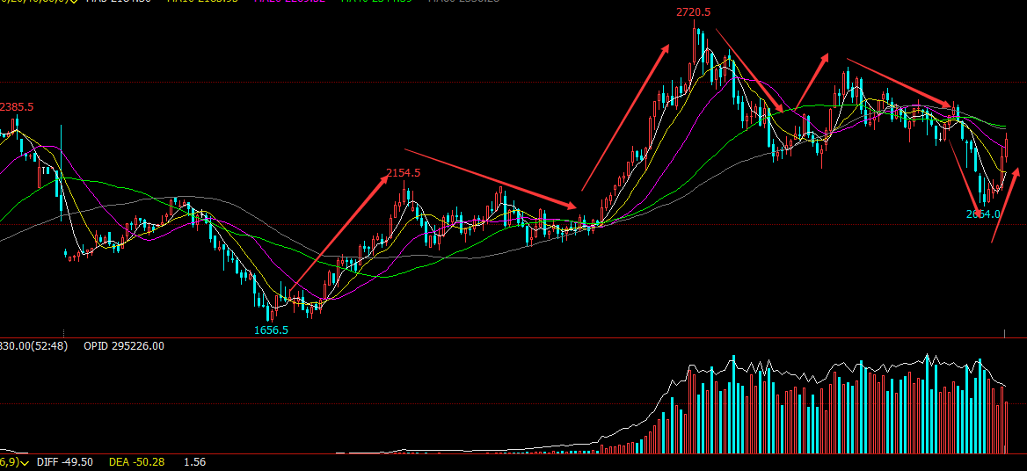
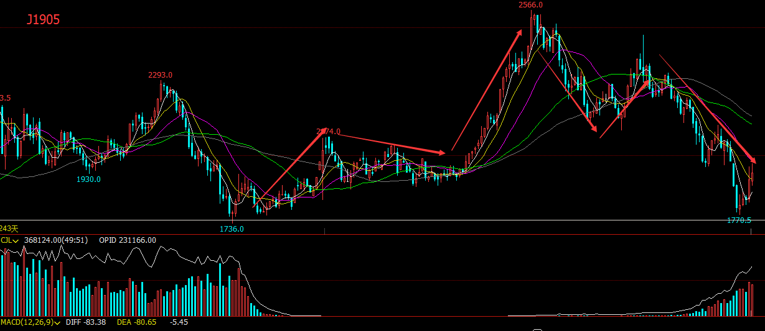
焦炭盘面分析
J1901
J1905

Slide 23
联系人：
盛佳峰
黑色研究员
投资咨询资格编号：Z0013489
电话：13757136939 0571—28132639
邮箱：shengjiafeng@cindasc.com

Slide 24
重要声明 报告中的信息均来源于公开可获得的资料，信达期货有限公司力求准确可靠，但对这些信息的准确性及完整性不做任何保证，据此投资，责任自负。 本报告不构成个人投资建议，也没有考虑到个别客户特殊的投资目标、财政状况或需要。 客户应考虑本报告中的任何意见或建议是否符合其特定情况。未经信达期货有限公司授权许可，任何引用、转载以及向第三方传播本报告的行为均可能承担法律责任。 期市有风险，入市需谨慎。

Slide 25
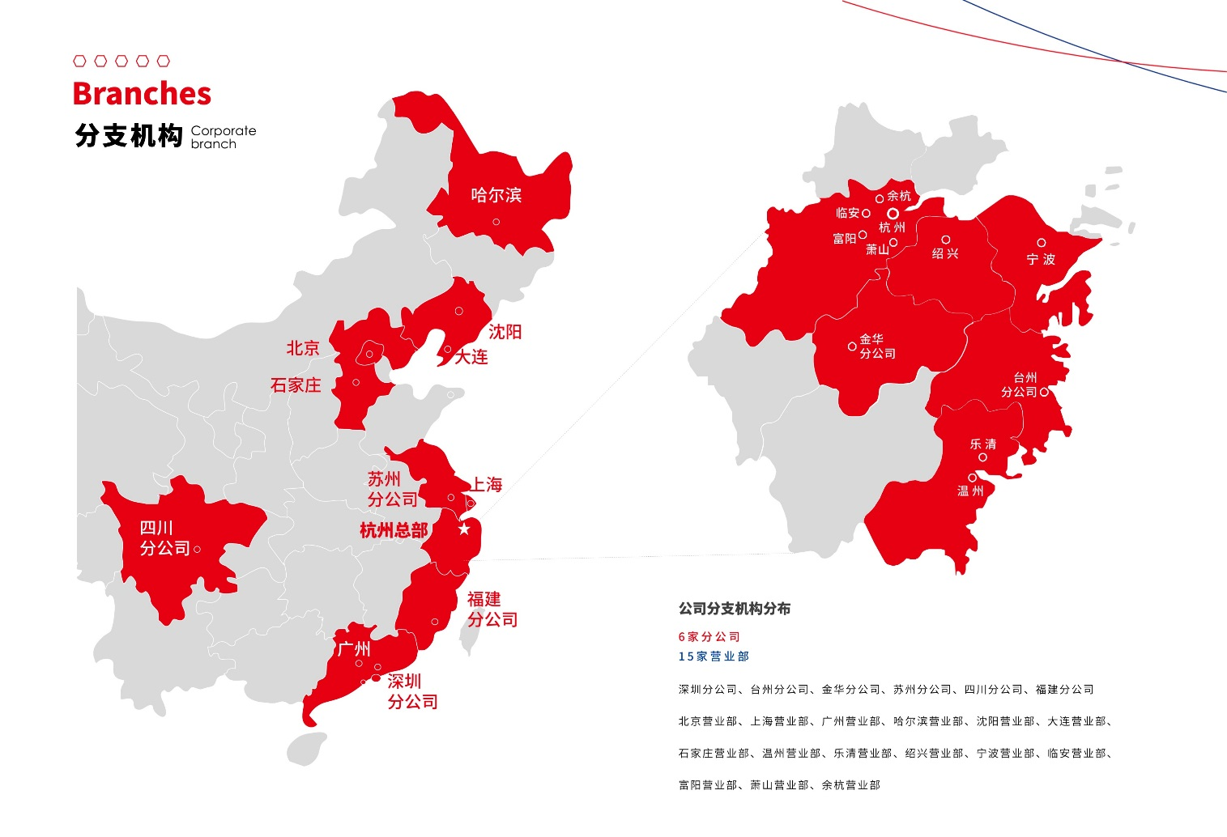
地址：杭州市文晖路108号浙江出版物资大厦1125室、1127室、 12、16层
邮编：310004
电话：0571-28132578
网址：www.cindaqh.com

